Slide 1
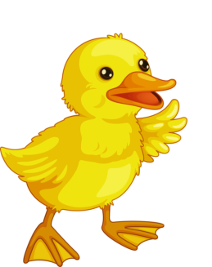
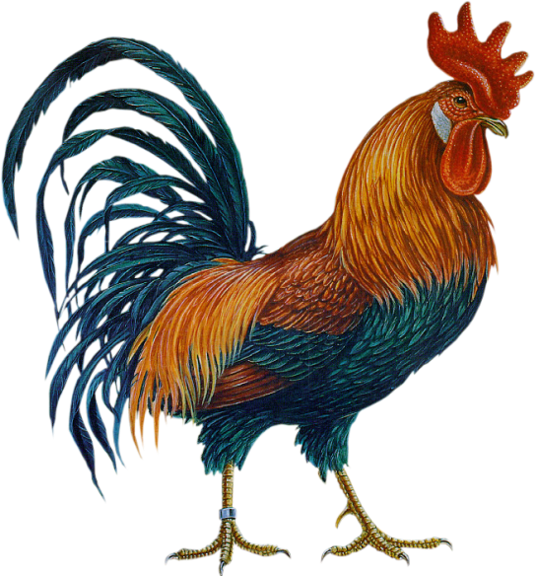
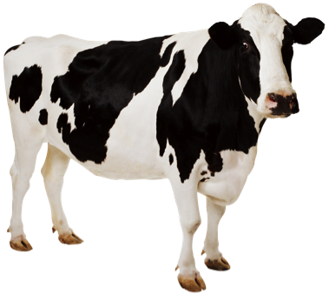
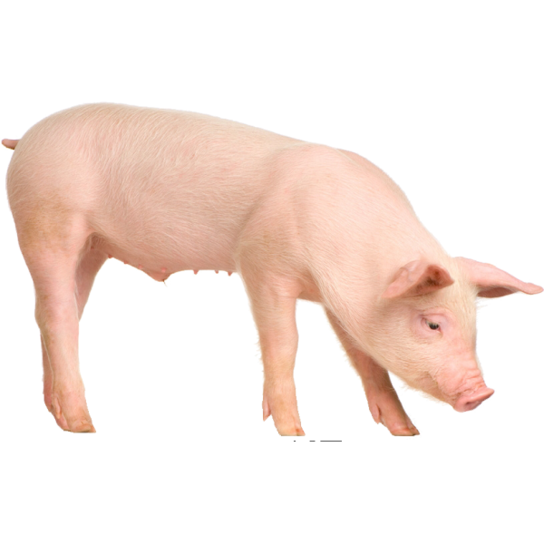
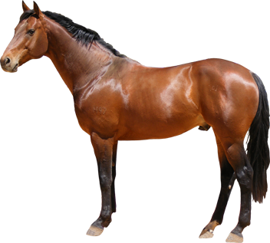
ДАВАЙТЕ ПОИГРАЕМ
Давайте поиграем

Slide 2
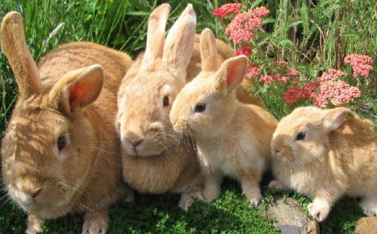
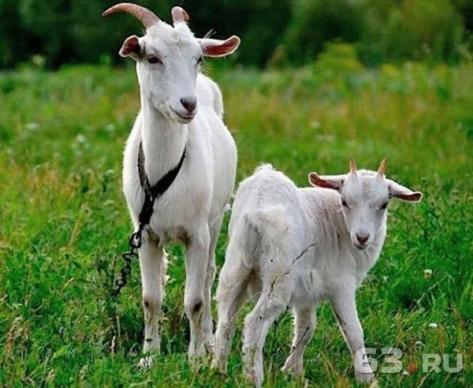
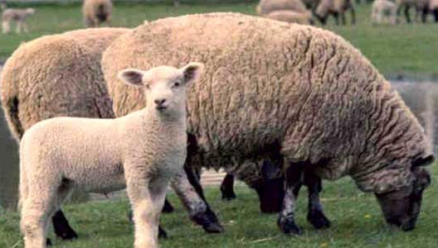
Мамы и дети
Мама - крольчиха, ребёнок –крольчонок
Мама – овца, ребёнок - ягнёнок
Мама – коза, ребёнок - козлёнок

Slide 3
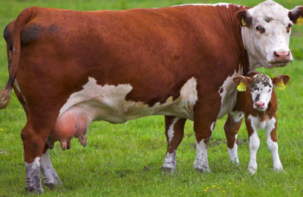
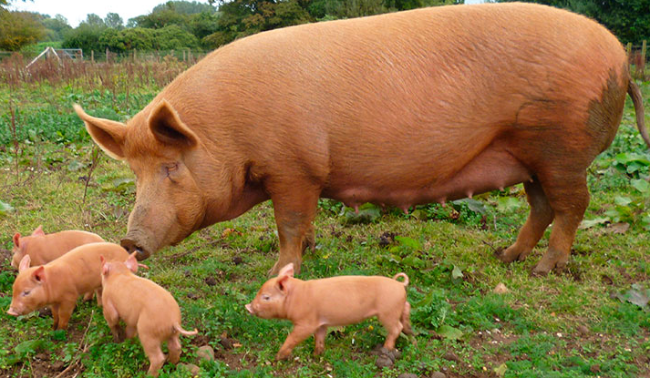
Мама – корова, ребёнок - телёнок
Мама – лошадь, ребёнок - жеребёнок
Мама – свинья, ребёнок - поросёнок

Slide 4
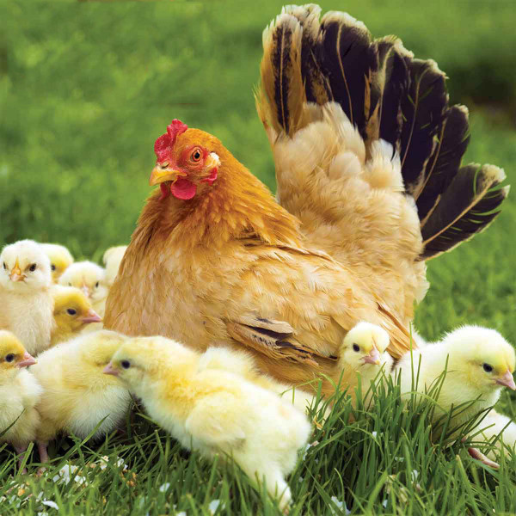
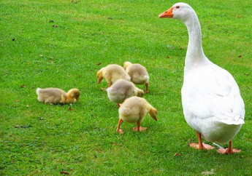
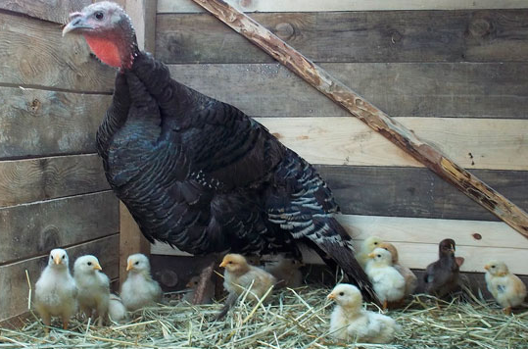
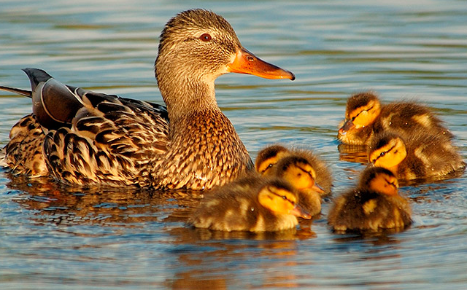
У гусыни -гусята
У курицы - цыплята
У индюшки - индюшата
У утки - утята

Slide 5
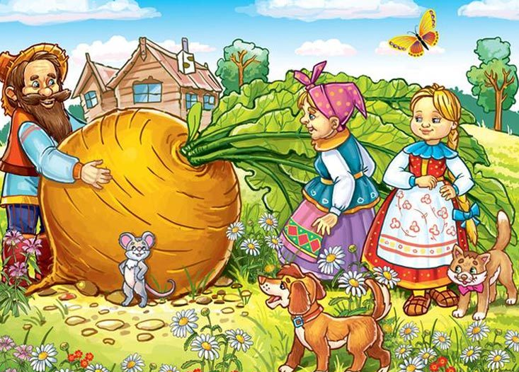
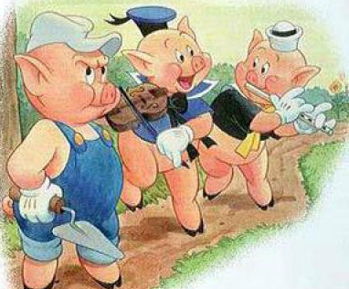
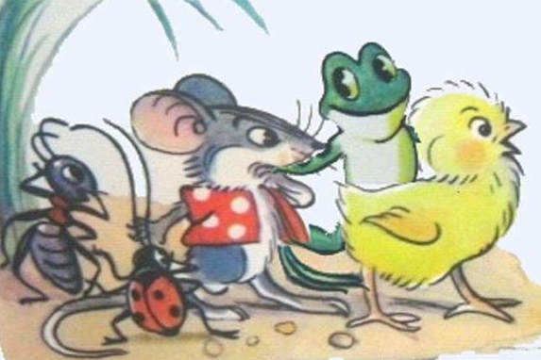
В каких сказках есть домашние животные
«Репка»
«Три поросёнка»
«Теремок»

Slide 6
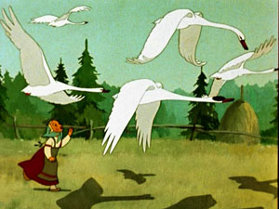
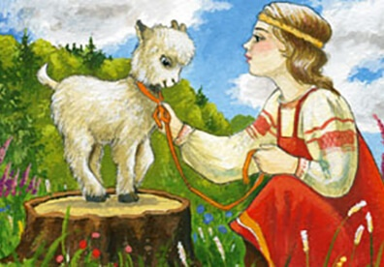
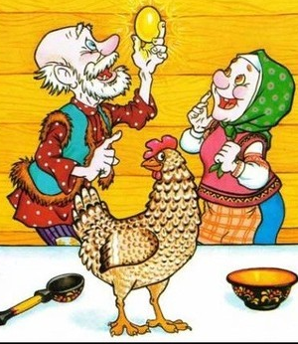
«Гуси – лебеди»
«Сестрица Алёнушка и
Братец Иванушка»
«Курочка Ряба»

Slide 7
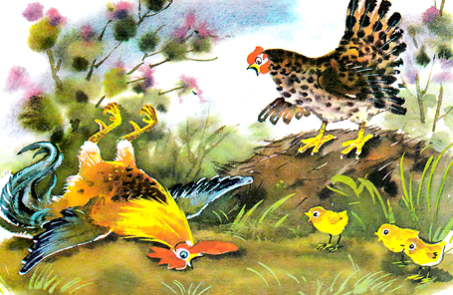
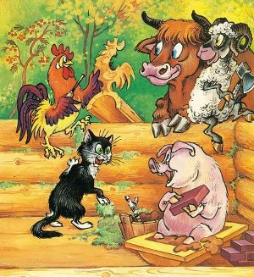
«Коза и семеро козлят»
«Петушок и бобовое
Зёрнышко»
«Зимовье зверей»

Slide 8
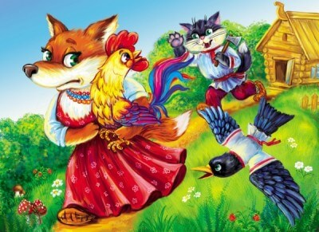
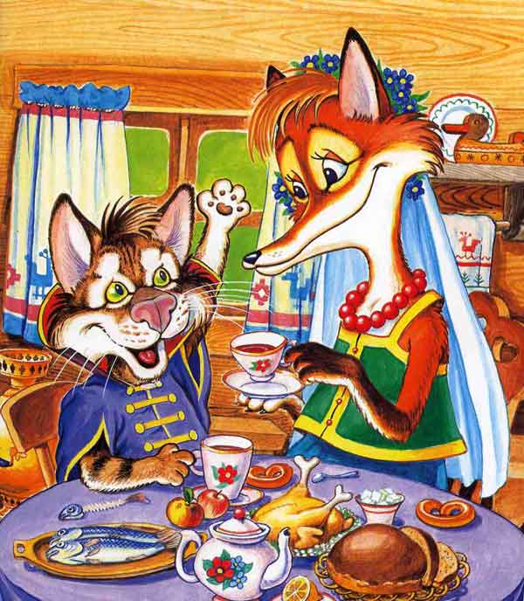
«Кот, петух и лиса»
«Заюшкина избушка»
«Кот Котофеевич»

Slide 9
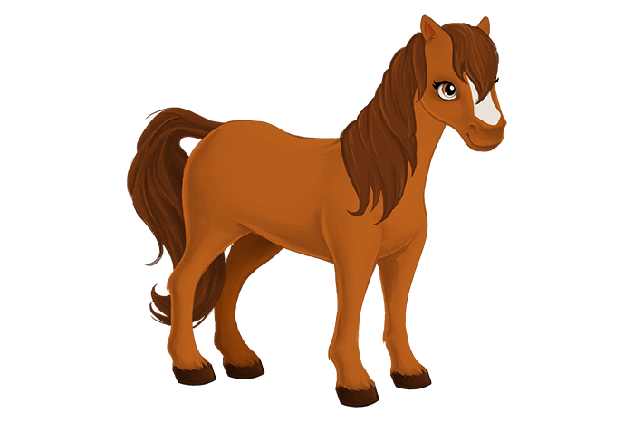
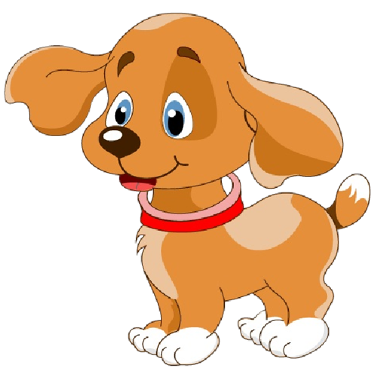
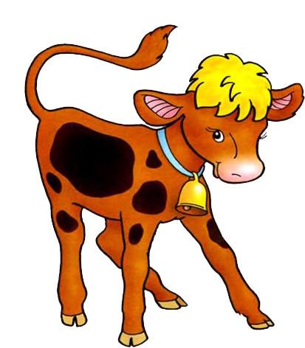
Молодцы!

